Slide 1
2019 – 2020 учебный год
Средняя группа
(4 – 5 лет)
Тема «Русский быт»
Рябых Любовь Сергеевна
Рахманалиева Расина Раисовна
МБДОУ «Детский сад №69»
Город Воронеж,
Железнодорожный район

Slide 2
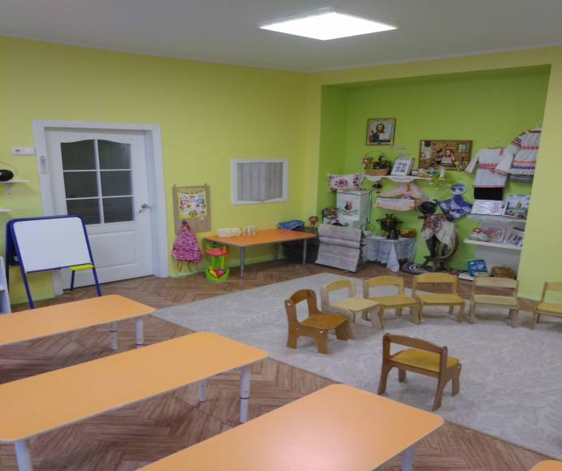
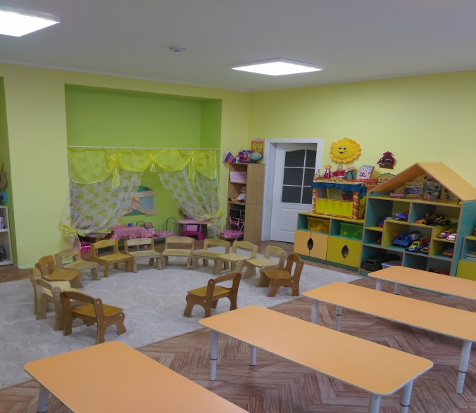
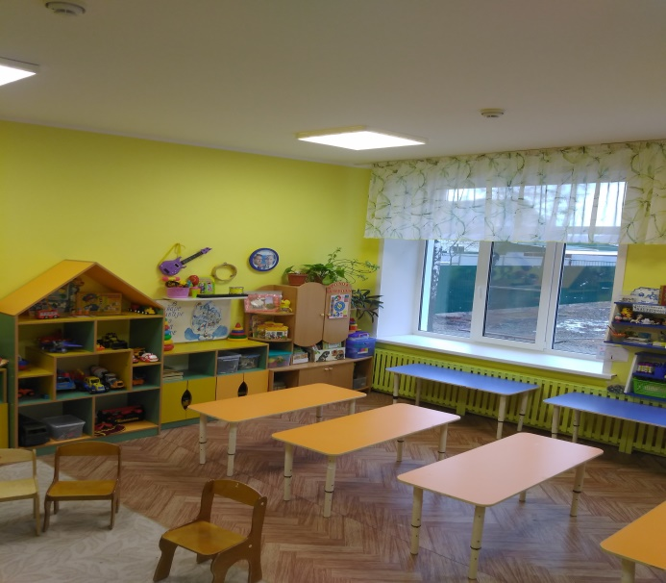
Групповое помещение средней группы зонировано. Центры направлены на организацию различных видов деятельности
Вход в группу. Верхняя левая точка
Верхняя правая точка
Нижняя левая точка
Нижняя правая точка

Slide 3
Групповое помещение
Вид из центра
На вход в помещение
Вид из центра в противоположном входу направлении

Slide 4
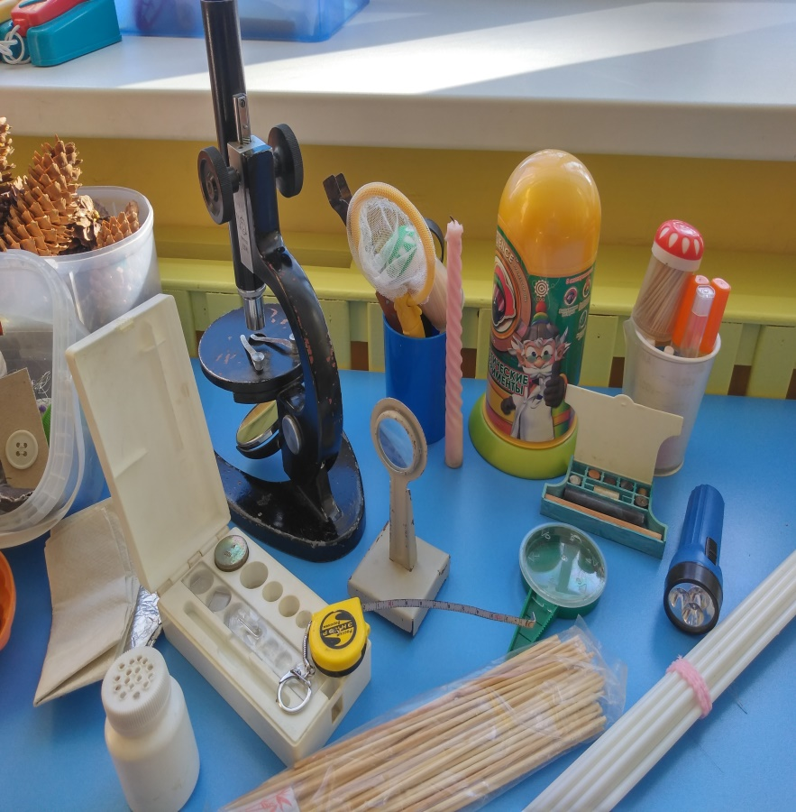
Рабочий сектор
Задача данного сектора - развитие познавательно – исследовательской деятельности детей, обогащение представлений об окружающем мире, что обеспечит успешное интеллектуальное и личностное развитие ребенка. Вместе с родителями создали и оборудовали центр детского экспериментирования, который соединен у нас с уголком природы. Предметно-пространственная среда организована так, чтобы каждый ребенок имел возможность свободно заниматься любимым делом. Размещение оборудования по секторам позволяет детям объединиться подгруппами по общим интересам (конструирование, рисование, ручной труд, театрально-игровая деятельность, экспериментирование). Развивающая предметно-пространственная среда в группе содержательно-насыщенна, трансформируемая, полифункциональная, вариативная, доступная и безопасная.

Slide 5
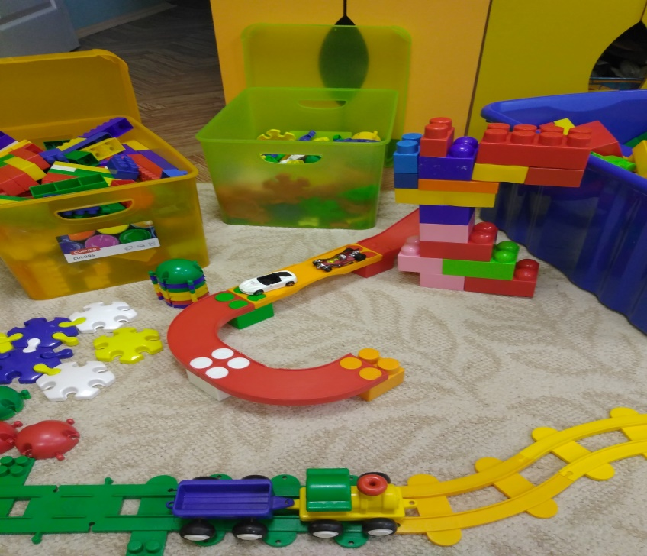
Рабочий сектор
Модули:
Конструирование
Сенсорное развитие
Математическое развитие

Slide 6
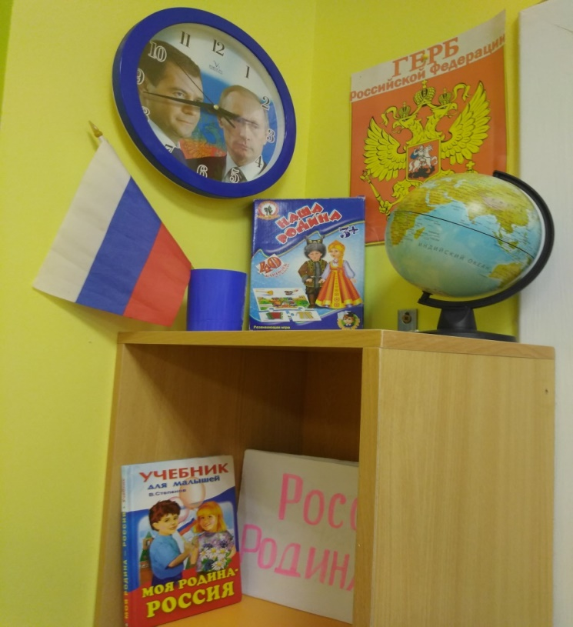
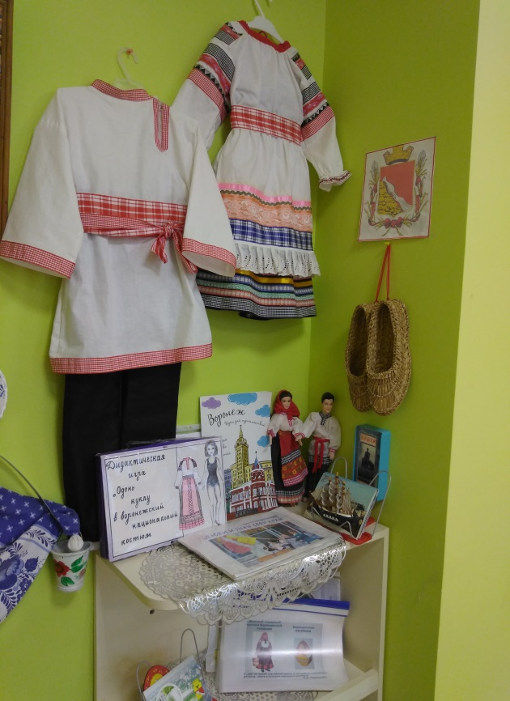
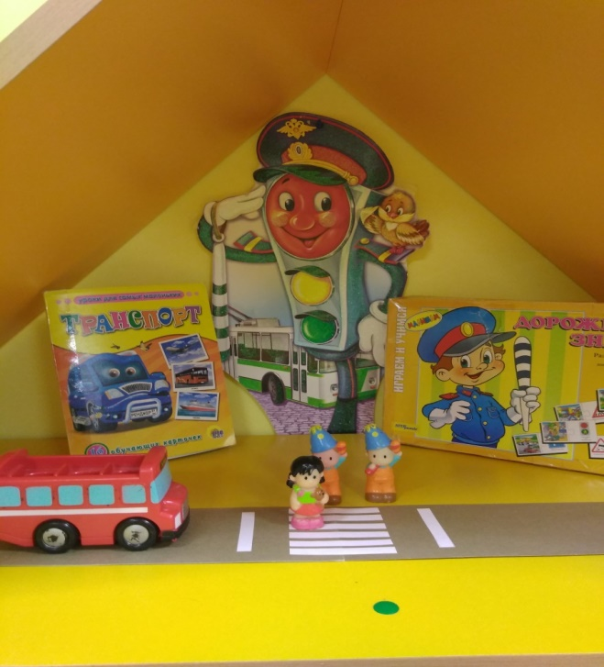
Рабочий сектор
Модуль «Наследие культуры»
Модуль «ПДД»

Slide 7
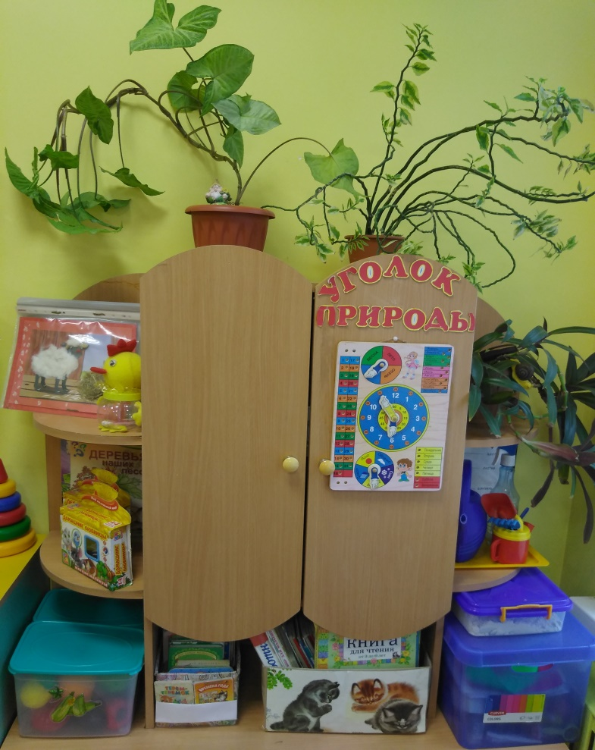
Рабочий сектор
Демонстрационный материал
Живая – неживая природа

Slide 8
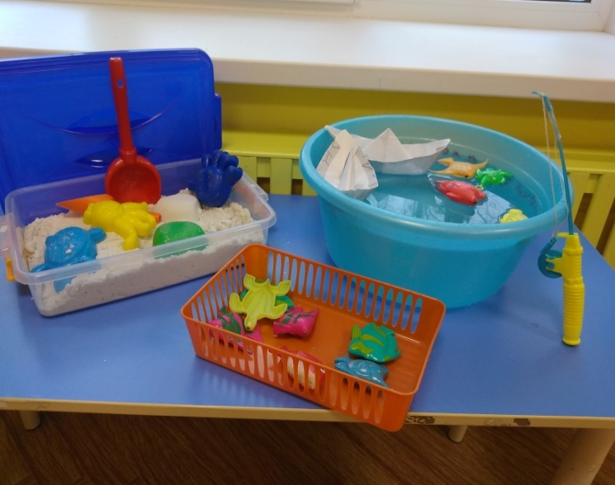
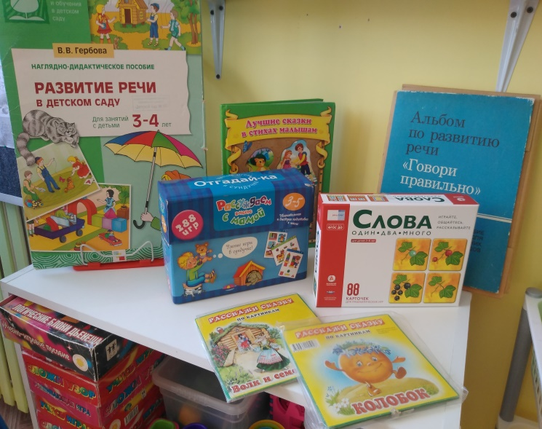
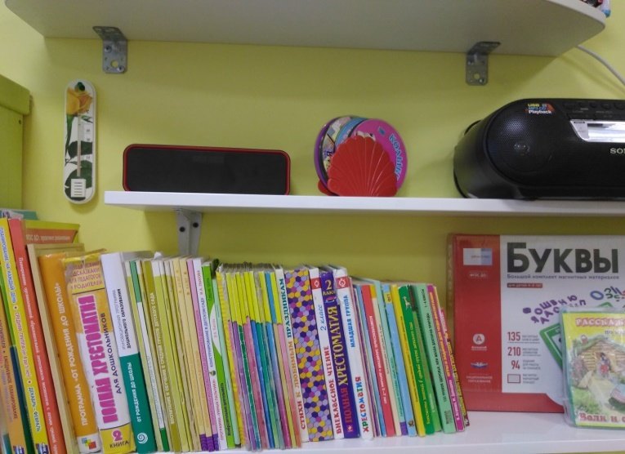
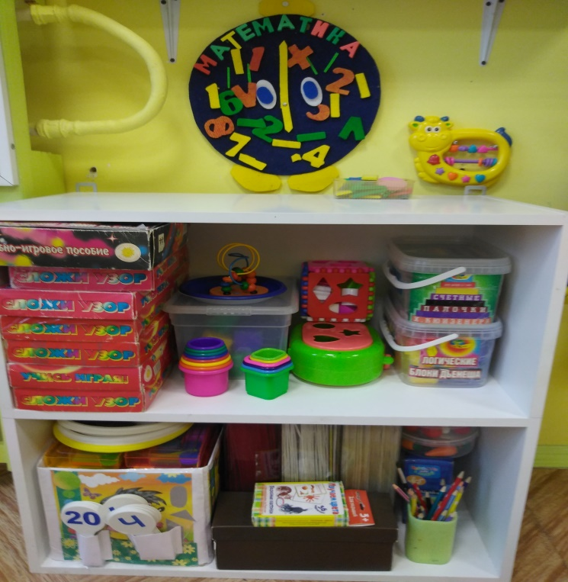
Рабочий сектор
Модуль «Освоение родного языка»
Модуль «Игры с водой и песком»
Модуль «Математическое развитие»
Модуль «Методическая литература педагога» и «ИКТ»

Slide 9
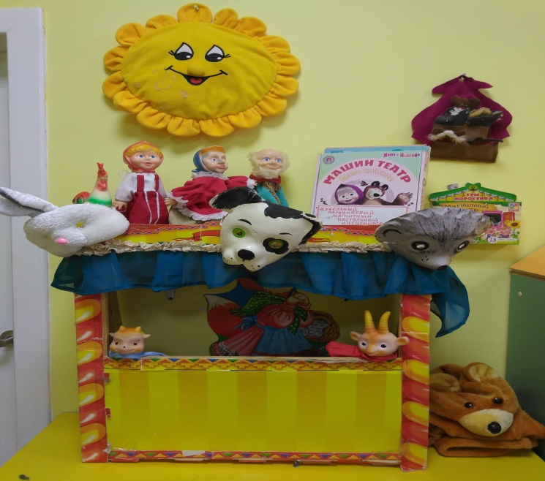
Активный сектор»
Модуль «Физическая культура»
Модуль «Звуки вокруг нас»
Модуль «Театр»

Slide 10
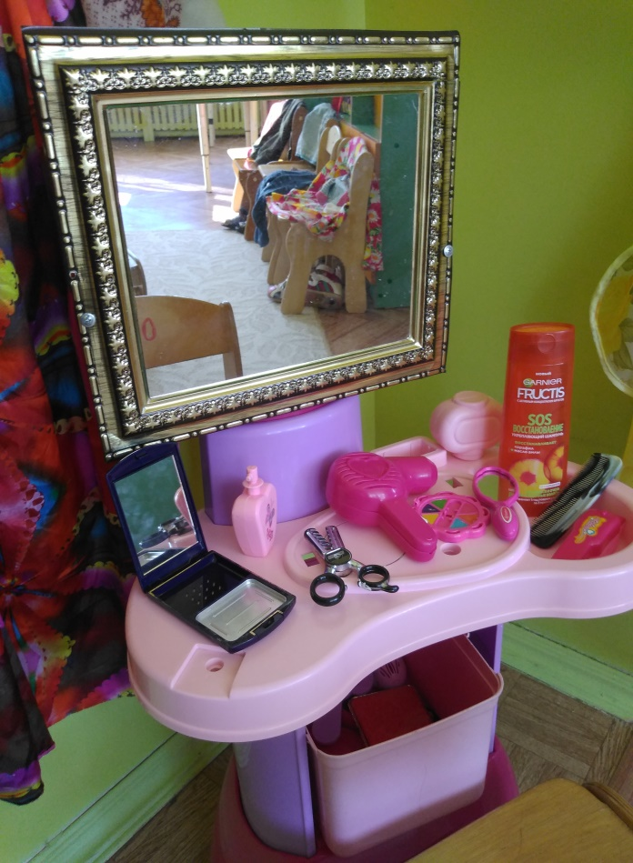
Активный сектор
Сюжетно – ролевая игра
«Гараж»
Сюжетно – ролевая игра «Больница»
Сюжетно – ролевая игра
«Парикмахерская»

Slide 11
Активный сектор
Сюжетно – ролевая игра
«Хозяюшка»
Сюжетно – ролевая игра
«Дочки – матери»

Slide 12
Спокойный сектор
Модуль
«Детская литература»
Трансформирующийся модуль
«Зона отдыха»
«Ряжение»

Slide 13
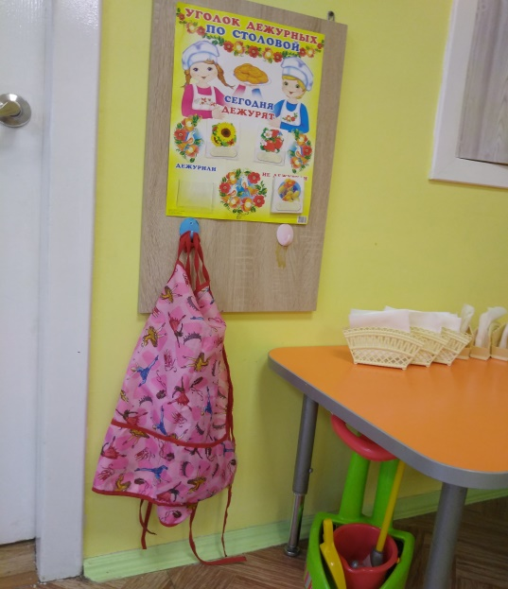
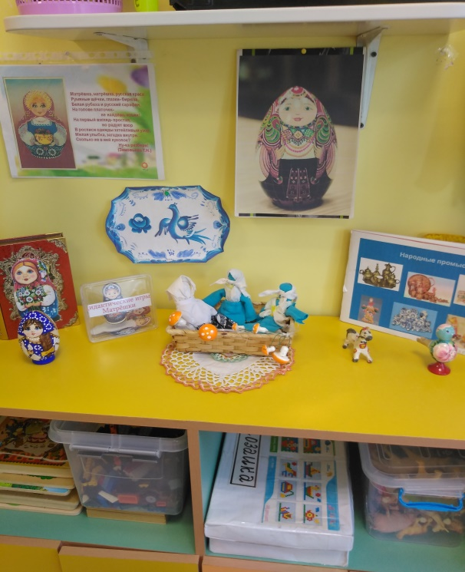
Спокойный сектор
Модуль
«Детская литература»
Модуль
«Мы дежурим»
Модуль
«Тема недели»
Модуль «Творческая мастерская»

Slide 14
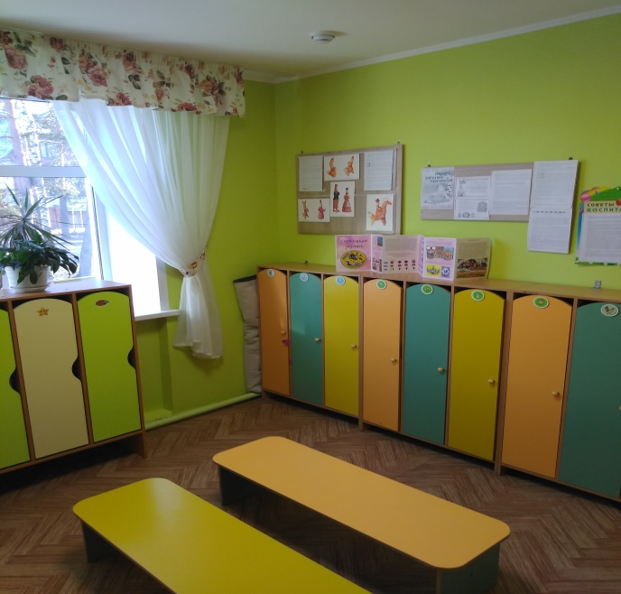
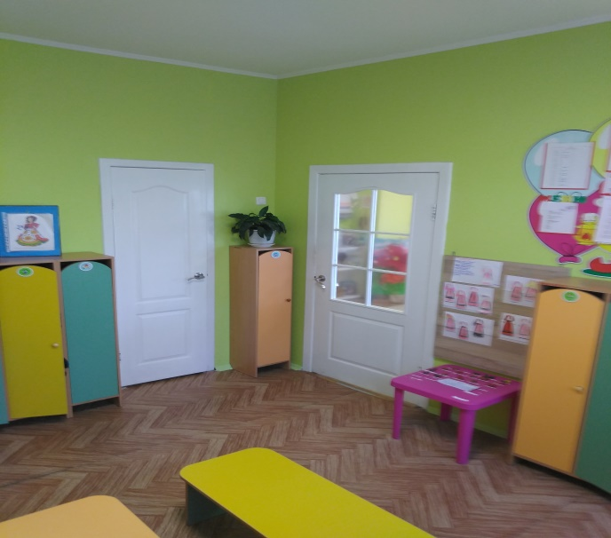
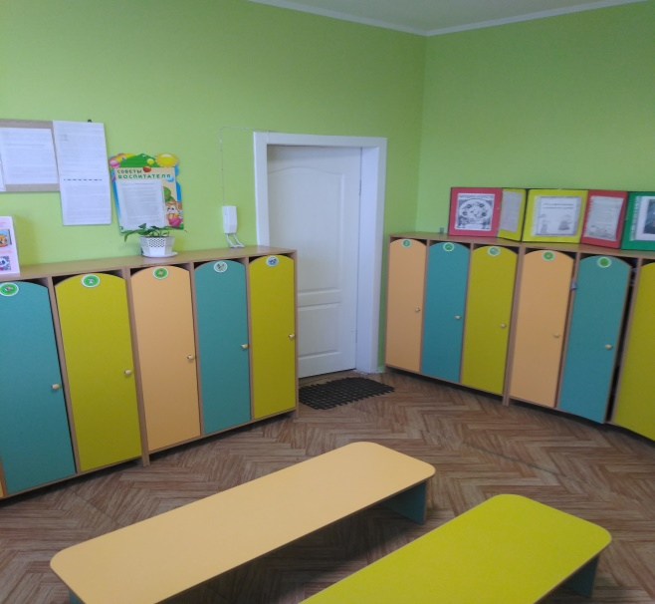
Помещение для приема воспитанников. В помещении для приема воспитанников выделены зоны для хранения личных вещей детей и для обратной связи с родителями.
Правая верхняя точка
Левая верхняя точка
Правая нижняя точка
Левая нижняя точка

Slide 15
Приемная для детей и родителей
Вход в приемное помещение
Вход в группу

Slide 16
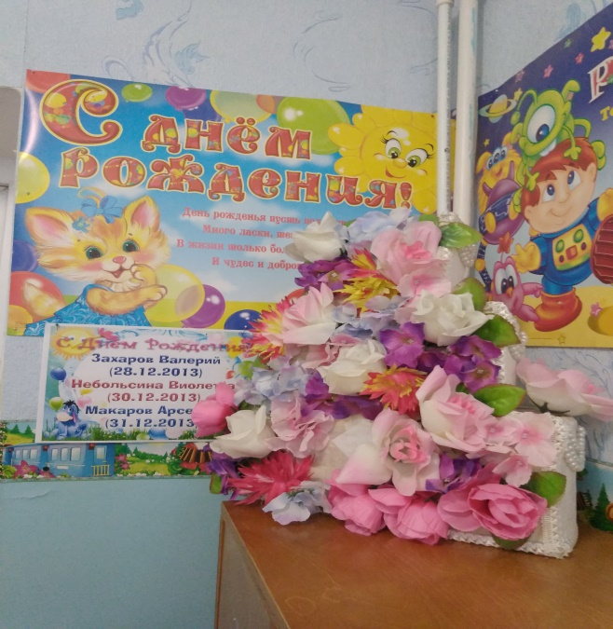
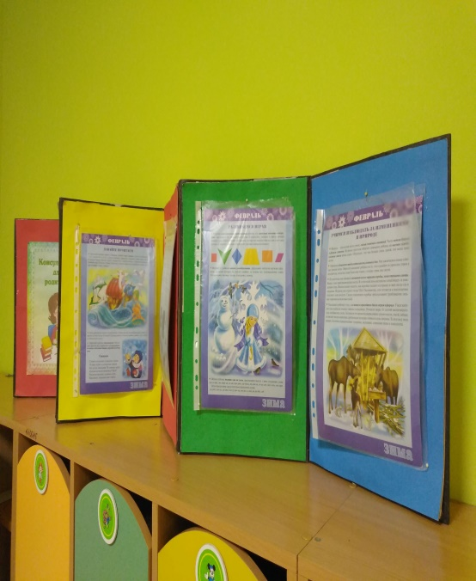
Организация среды для диалога с родителями
Отражение семейных событий
Консультационный блок
Информационный блок
Практический блок

